Slide 3
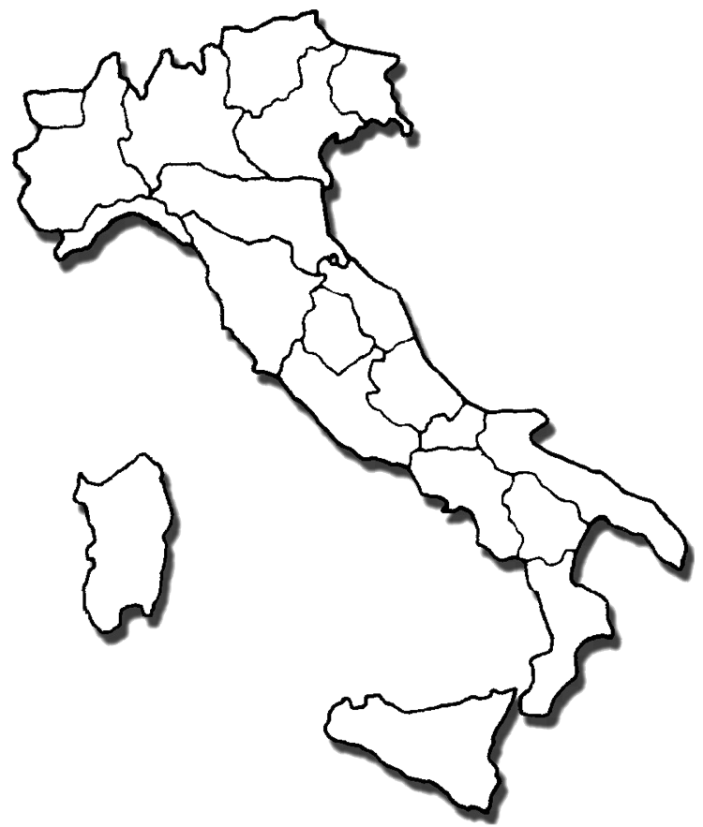
AdSP Mar Ligure Occidentale
MAGGIO
16
MAGGIO
17
MAGGIO
18

Slide 4
AdSP Mar Ligure Orientale
MAGGIO
15
MAGGIO
16
MAGGIO
19

Slide 5
AdSP Mar Tirreno Settentrionale
MAGGIO
15
MAGGIO
16
MAGGIO
17
MAGGIO
18
MAGGIO
MAGGIO
19
20

Slide 6
AdSP Mar Tirreno Centro-Settentrionale
MAGGIO
18

Slide 7
AdSP Mar Tirreno Centrale
MAGGIO
17
MAGGIO
18
MAGGIO
19

Slide 8
AdSP Mare Adriatico Meridionale
MAGGIO
17
MAGGIO
18

Slide 9
AdSP Mar Ionio
MAGGIO
18
MAGGIO
19
MAGGIO
20

Slide 10
AdSP Mare Adriatico Centrale
MAGGIO
18

Slide 11
AdSP Mare Adriatico Centro-Settentrionale
MAGGIO
16
MAGGIO
17
MAGGIO
18
MAGGIO
19

Slide 12
AdSP Mare Adriatico Settentrionale
MAGGIO
16
MAGGIO
17
MAGGIO
18
MAGGIO
19

Slide 13
AdSP Mare Adriatico Orientale
MAGGIO
18
MAGGIO
19

